Slide 1
FISIKA DASAR
Institut BISNIS MUHAMMADIYAH, BEKASI
ADE KURNIAWAN ST., MT
2020

Slide 2
BAB VI.
GERAK LURUS BERATURAN
dan
GERAK LURUS BERUBAH BERATURAN

Slide 3
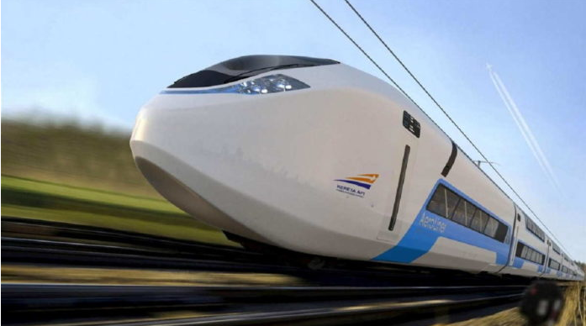
GERAK LURUS BERATURAN

Slide 4

Gerak Lurus Beraturan (GLB) adalah gerak lurus suatu obyek, dimana dalam gerak ini kecepatan suatu obyek tetap dikarenakan tidak adanya percepatan, sehingga jarak yang ditempuh dakam gerak lurus beraturan adalah kelajuan dikali waktu.
v $= \frac{s}{t}$
Gerak lurus beraturan memiliki pengertian bahwa benda bergerak dalam kecepatan yang tetap atau memiliki kecepatan yang sama atau konstan
Gerak lurus beraturan sendiri bermula dari sebuah gerak

Slide 5

Jadi, Gerak Lurus Beraturan (GLB) merupakan gerak lurus yang memiliki
kecepatan yang tetap karena tidak adanya percepatan pada objek,
sehingga nilai percepatan pada objek yang mengalami GLB adalah nol
( v = konstan dan a = 0).
Contoh : 1) Seorang pengendara sepeda bersepeda selama 2,5 jam
sepanjang lintasan lurus. Berapa jarak yang ditempuh jika diketahui
kecepatannya sebesar 18 km/jam?
Jawab : Rumus kecepatan v $= \frac{s}{t}$
berarti s = v . t = 18 km/jam . 2,5 jam
s = 45 km

Slide 6
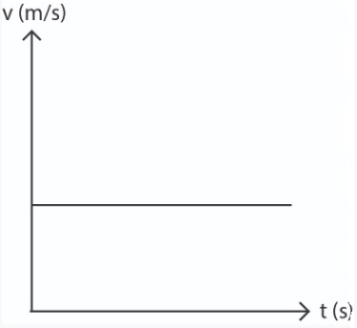

Grafik dibawah merupakan grafik kecepatan terhadap waktu :
Persamaan GLB dapat dinyatakan dengan perubahan posisi (Δx) per satuan
perubahan waktu (Δt), sehingga secara matematis dapat ditulis juga sebagai
berikut :
v $=\frac{\text{Δ}x}{\text{Δ}t}$

Slide 7
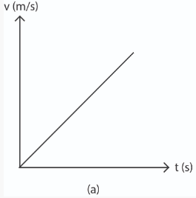
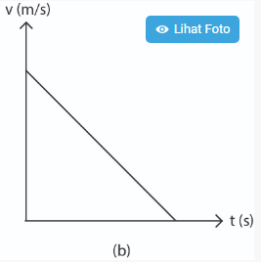
GERAK LURUS BERUBAH BERATURAN
Gerak Lurus Berubah Beraturan (GLBB) adalah gerak suatu
obyek/benda pada lintasan lurus yang percepatannya konstan
(v ≠ konstan dan a = konstan)
Grafrik dibawah menunjukkan grafik kecepatan terhadap waktu pada GLBB :
dipercepat diperlambat

Slide 8
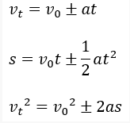
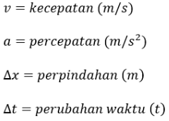
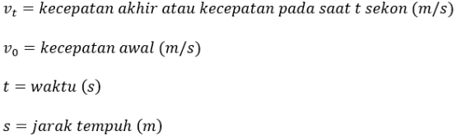
Persamaan Gerak Lurus Berubah Beraturan (GLBB) dapat dinyatakan seperti
dibawah ini :
dimana :

Slide 9


